Slide 1
Architecture d’applications

Slide 2
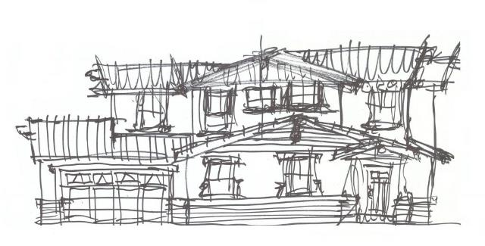
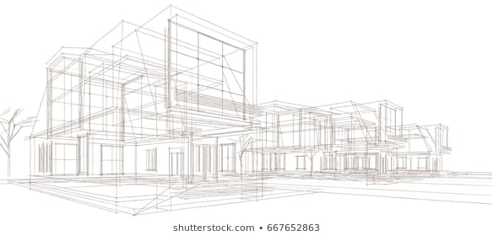
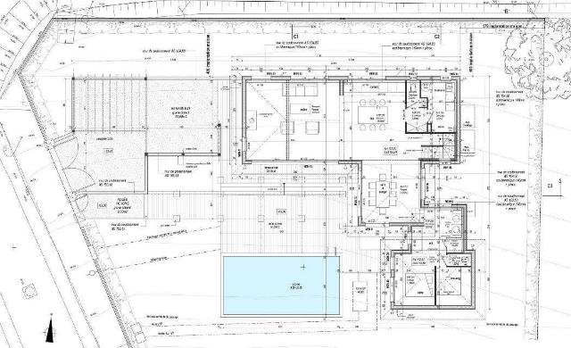
« Architecturer » ses applications
C’est la façon dont on construit un système
Modélisation à gros grains des éléments mis en œuvre et de leurs interconnexions
A plus haut niveau… des boites et des flèches!
Pourquoi architecturer?
Extensibilité, réutilisabilité, modularité : Evolutivité
Sécurité, fiabilité
Aisance de maintenance, de mise à jour
Développement en parallèle
Stabilité, efficacité
Contraintes matérielles, logicielles, réseau…
D’une façon générale, répondre aux contraintes toujours plus forte du développement logiciel, tant au niveau des utilisateurs que des développeurs et des opérations.

Slide 3
Une « bonne architecture » ?
Facettes d’une bonne architecture :
Indicateurs d’une architecture bien pensée :
L'architecture logicielle doit être solide et facile à maintenir lorsque des bugs sont trouvés.
Les concepts utilisés doivent être compris par la majorité.
Elle doit être flexible, extensible et utilisable à long terme.
Elle doit pouvoir s’adapter aux exigences
Elle permet une forte évolutivité
Elle limite la répétition de code
Elle permet des modifications aisées.
L’ajout de fonctionnalités ne doit pas se faire au détriment des performances
Le logiciel est convivial.
La solution est flexible et les utilisateurs l'adaptent assez facilement.
Le logiciel est évolutif et peut prendre en charge tout type de croissance (par ex. d'utilisateurs).
Le logiciel correspond au fonctionnement de l'utilisateur final.
Le logiciel a des performances élevées et fonctionne rapidement.
Il est facile de modifier ou d'ajouter des fonctionnalités.
Vous pouvez facilement exécuter des tests sur le logiciel.
La maintenabilité est facilitée.
Le logiciel est solide et fiable.

Slide 4
Notions générales

Slide 5
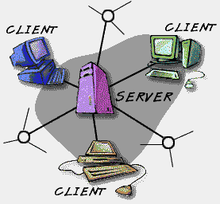
Le Client-Serveur
Architecture Client-Serveur
Un client, un serveur sont des programmes
Par abus de langage, on peut appeler une machine spécialisée un serveur.
Le client
Envoie des requêtes au serveur (agit en premier)
Attend la réponse
Le serveur
À l'écoute de requêtes
Traite les requêtes parvenues et envoie la réponse
L'architecture client/serveur désigne un mode de communication entre plusieurs ordinateurs d'un réseau qui distingue un ou plusieurs clients du serveur : chaque logiciel client peut envoyer des requêtes à un serveur. Un serveur peut être spécialisé en serveur d'applications, de fichiers, de terminaux, ou encore de messagerie électronique.

Slide 6


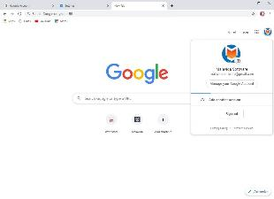






Client-Serveur : exemple
HTTP request
HTTP Response
SQL request
SQL request

Slide 7
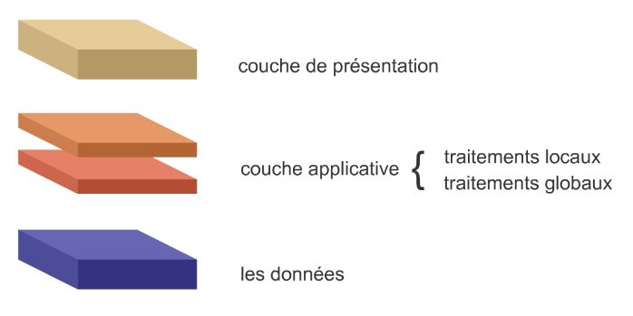
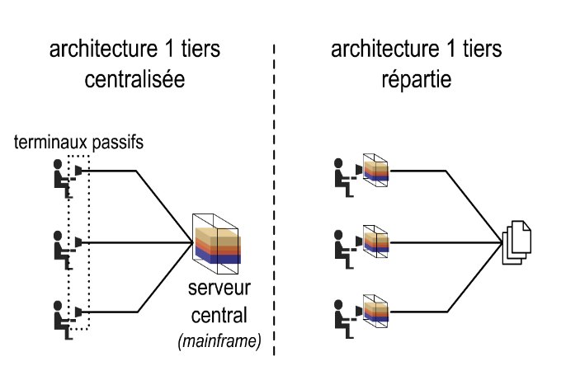
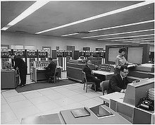
Historique des réseaux - Architecture
3 niveaux d'applications
Présentation (IHM)
Applicatives (calculs, tâches)
Données (stockage, distribution)
Architecture 1 tiers (~ 70's)
Tout sur une machine
Centralisée (sur un mainframe)
Répartie (sur des postes)

Slide 8
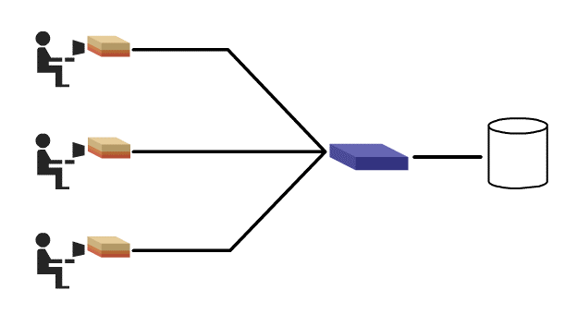
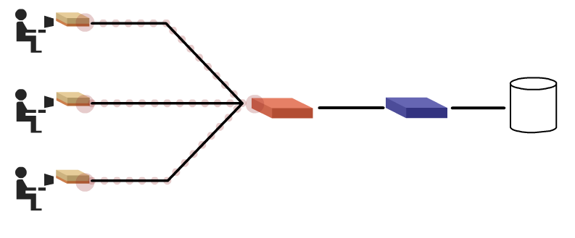
Historique des réseaux - Architecture
Apparition du client serveur
Architecture 2 tiers (~80's) :
Serveur de données
Architecture 3 tiers (~90's)
Serveur de données
Serveur d'applications

Slide 9
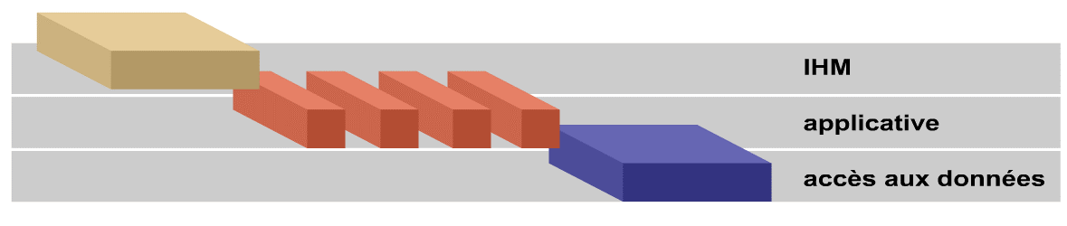
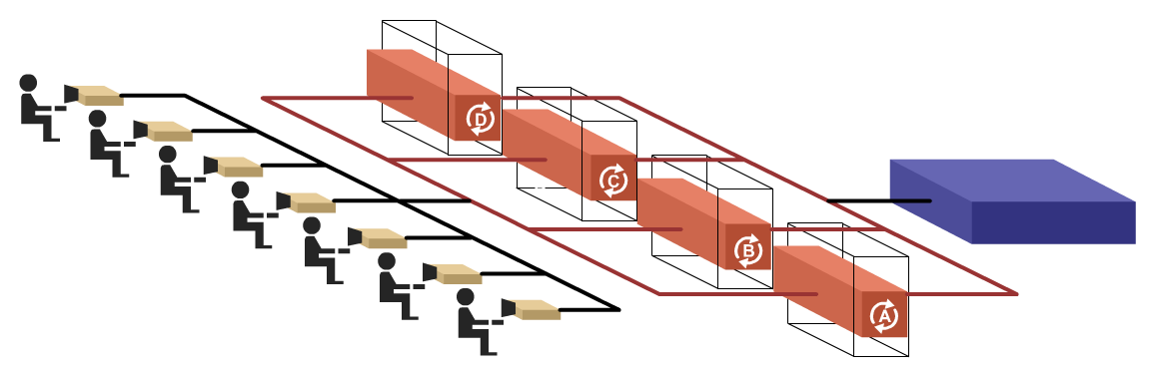
Historique des réseaux - Architecture
Actuellement: architecture n-tiers (~2000's)
Serveurs de données (SAN)
Serveurs pour différentes tâches applicatives

Slide 10
Partie 2 : Les architectures distribuées

Slide 11
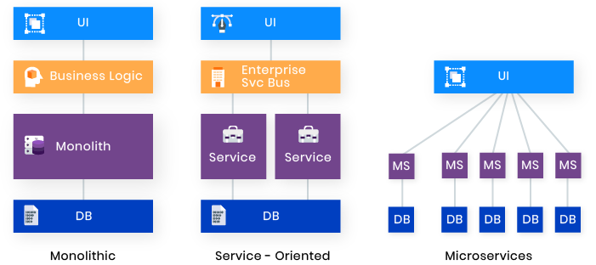
Architectures monolithiques, orientées services, architectures microservices
https://medium.com/@JalelTounsi/monolith-soa-microservices-or-serverless-43dd60e29756

Slide 12
Architectures monolithiques

Slide 13
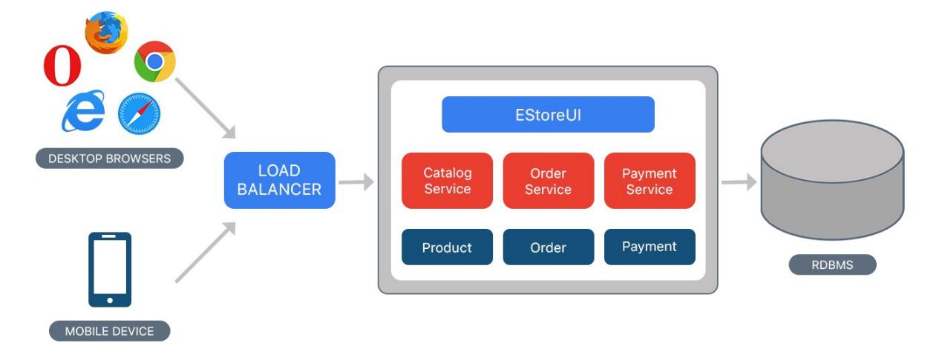
Architecture « Monolithique »
S’appuie sur une unité indivisible
Composants interconnectés et interdépendants
Solutions « traditionnelles » (~1990s)
Exemple : Application e-commerce permettant de placer une commande, vérifier le stock, autoriser un paiement, et lance une livraison.

Slide 14
Architectures monolithiques
Avantages
Inconvénients
Simple à développer : On a tout au même endroit
Simple à tester : Une seule appli à tester : CI/CD plus simple
Simple à déployer : transfert du code sur le serveur
Simple à mettre à l’échelle : Plusieurs copie derrière un load balancer.
Meilleure performance : pas d’appel à tout un tas de microservices pour une page
Maintenance difficile quand l’application devient trop large
Une application plus grosse devient lente
Redéploiement complet à chaque mise à jour
Différentes parties du code peuvent avoir des requis différents
Un bug dans un module peut affecter tout le système
Difficulté à adopter de nouvelles technologies (on doit tout migrer d’un coup)
Plus adaptées à des petits projets, petites équipes : plus simple à gérer d’une façon générale mais restreint les possibilités d’évolution du projet

Slide 15
Architectures Orientées Services

Slide 16
Architectures Orientées Services
Architecture distribuée: mise en place d’une collection de services distribuée
Une architecture orientée services (Service Oriented Architecture, SOA) est un style d'architecture logicielle qui fait référence à une application composée d'agents logiciels faiblement couplés.
Chaque agent permet d’exécuter une fonction déterminée
2 rôles principaux: Fournisseur de service (service provider) et consommateur de service (Service Consumer), pouvant tous deux être pris en charge par des agents
Une application utilise ces différents services et va les composer au sein d’une interface

Slide 17
S’intégrer dans un système d’information hétérogène
Plusieurs dizaines voire centaines d’applications
Différents fichiers, stockés à des endroits différents
Écrites en différent langages
Sur diverses architectures et mode d’intéropérabilité (messages réseaux, fichiers…)
Problématiques
Comment faire communiquer les applications les unes avec les autres?
Comment maximiser la réutilisation des fonctionnalités plutôt que d’introduire de la redondance?
Comment localiser tel ou tel service?

Slide 18
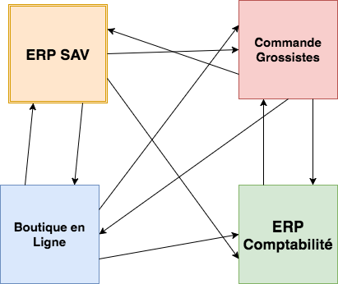

Exemple - Entreprise
Exemple: une entreprise commerciale
4 systèmes hétérogènes, chacun sur un serveur, à faire communiquer ensemble
Mise en place d’adaptateurs pour les diverses fonctionnalités (ex un achat sur la boutique met à jour la gestion des stock et une potentielle commande fournisseur)
Vite très complexe!
Changements difficiles
Mise à l’échelle difficile
Maintenance complexe et coûteuse
https://openclassrooms.com/fr/courses/4504856-implementez-une-architecture-orientee-services-soa-en-java

Slide 19
Solution – architecture orientée service
Notion de service: système proposant des fonctionnalités cohérentes, indépendantes des autres services
Problématiques :
Maximiser la réutilisation des fonctionnalités : chaque système « publie » ses fonctionnalités et comment les utiliser
Comment localiser tel ou tel service : annuaire des services publiés, avec leur URL
Comment faire communiquer les applications les unes avec les autres : utilisation d’un langage socle commun (XML) : il y a seulement besoin d’adaptateurs depuis et vers le XML

Slide 20
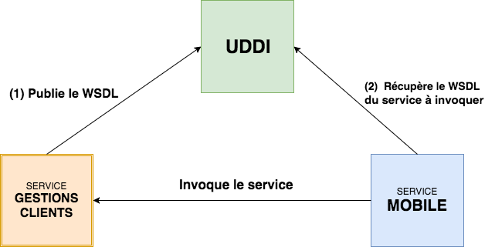
Solution – architecture orientée service
Publication : « Contrat » au format Web Service Description Language (WSDL), décrivant :
Le fonctionnement du service
La liste des fonctions et paramètres requis
L’URL du service
Localisation : Mise en place d’un annuaire UDDI (Universal Description Discovery and Integration)
Centralise les contrats WSDL
Communication : Mise en place d’un protocole spécifique (SOAP - ancien acronyme de Simple Object Access Protocol) qui sert de langage commun

Slide 21
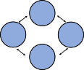







Les 8 commandements des SOA
Couplage faible: un service doit être au maximum indépendant et ne pas s’appuyer directement sur d’autres services. Il peut s’appuyer par contre sur des contrats présents dans l’UDDI
Services abstraits: un contrat WSDL offre une couche d’abstraction avec l’implémentation d’un service. Cette interface doit être minimale et ne pas décrire le fonctionnement interne du service
Réutilisabilité : le service renvoie des réponses neutres, non dépendantes de la logique métier. C’est au service appelant d’appliquer sa logique.
Autonomie : Faire en sorte que le service puisse être empaqueté sans dépendances particulières de code.
Sans état (stateless): Une requête ne doit pas dépendre de la réponse d’une autre.
Toutes les infos doivent être dans la requête!
Pas de session!
Découvrabilité: publication dans un annuaire UDDI
Contrat standard : Suivre les règles de création d’un contrat WDSL
Composabilité : Il est maintenant possible d’intégrer le service au sein d’un écosystème…

Slide 22

SOAP – Simple Object Access Protocol
SOAP est un acronyme pour Simple Object Access Protocol. Il s'agit d'un protocole de messagerie basé sur XML pour l'échange d'informations entre ordinateurs. SOAP est une application de la spécification XML.
Points à noter
SOAP est un protocole de communication conçu pour communiquer via Internet.
SOAP peut étendre HTTP pour la messagerie XML.
SOAP assure le transport de données pour les services Web.
SOAP peut échanger des documents complets ou appeler une procédure à distance.
SOAP peut être utilisé pour diffuser un message.
SOAP est indépendant de la plate-forme et de la langue.
SOAP est le moyen XML de définir quelles informations sont envoyées et comment.
SOAP permet aux applications clientes de se connecter facilement à des services distants et d'appeler des méthodes distantes.
Bien que SOAP puisse être utilisé dans une variété de systèmes de messagerie et puisse être fourni via une variété de protocoles de transport, l'objectif initial de SOAP est les appels de procédure à distance transportés via HTTP.
https://www.tutorialspoint.com/soap/index.htm

Slide 23
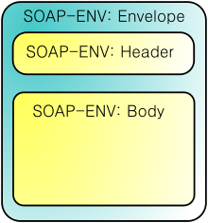
Structure d’un message SOAP
POST /Quotation HTTP/1.0
Host: www.xyz.org
Content-Type: text/xml; charset = utf-8
Content-Length: nnn
<?xml version = "1.0"?>
<SOAP-ENV:Envelope
xmlns:SOAP-ENV = http://www.w3.org/2001/12/soap-envelope
SOAP-ENV:encodingStyle = "http://www.w3.org/2001/12/soap-encoding">
<SOAP-ENV:Body xmlns:m = "http://www.xyz.org/quotations">
<m:GetQuotation>
<m:QuotationsName>MiscroSoft</m:QuotationsName>
</m:GetQuotation>
</SOAP-ENV:Body>
</SOAP-ENV:Envelope>
Un message SOAP est un document XML ordinaire contenant les éléments suivants:
Un élément Envelope qui identifie le document XML en tant que message SOAP
Un élément d'en-tête qui contient des informations d'en-tête
Un élément Body qui contient des informations d'appel et de réponse
Un élément Fault contenant des erreurs et des informations d'état
Exemple de requête SOAP
Pas standard SOAP - Spécifique à l’application
HTTP/1.0 200 OK
Content-Type: text/xml; charset = utf-8
Content-Length: nnn
<?xml version = "1.0"?>
<SOAP-ENV:Envelope
xmlns:SOAP-ENV = http://www.w3.org/2001/12/soap-envelope
SOAP-ENV:encodingStyle = "http://www.w3.org/2001/12/soap-encoding">
<SOAP-ENV:Body xmlns:m = "http://www.xyz.org/quotation">
<m:GetQuotationResponse>
<m:Quotation>Here is the quotation</m:Quotation>
</m:GetQuotationResponse>
</SOAP-ENV:Body>
</SOAP-ENV:Envelope>
Exemple de réponse SOAP
Pas standard SOAP - Spécifique à l’application

Slide 24
Ecrire un WebService
Etape 1 : définir les fonctionnalités du composant

Slide 25
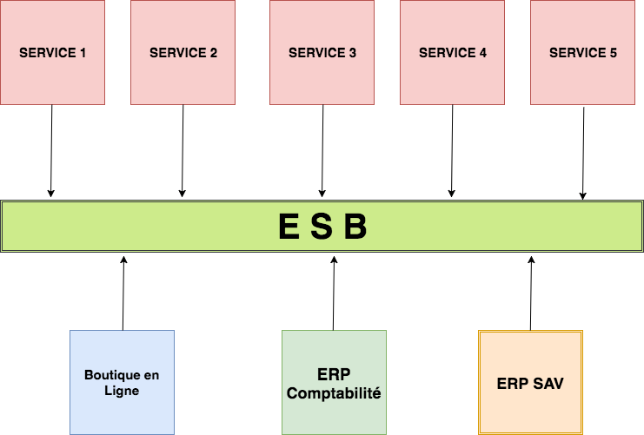
L’enterprise Service Bus (ESB)
Le problème du SI d’entreprise: de très nombreux systèmes, sans standard d’interconnexion
Nécessité d’écrire des adaptateurs permettant de gérer SOAP
🡪 On arrive tout de suite à une grande complexité
Mise en place d’un BUS CENTRAL : l’Enterprise Service Bus, qui va centraliser les adaptateurs

Slide 26
Architectures orientées services
Avantages
Inconvénients
Réutilisabilité des services
Maintenance plus aisée grâce au découplage des systèmes
Meilleure fiabilité: les services peuvent être répliqués pour une meilleure fiabilité. La simplicité de maintenance induit moins de bugs
Développement parallélisé : Plusieurs services peuvent être développés par des équipes séparées
Management complexe de la communication. Les messages entre les applications peuvent être très nombreux
Investissement lourd. La mise en place d’une architecture avec ESB peut se révéler coûteuse en ressources humaines, technologie, et développement.
Surcharge de la communication – tous les messages passent par une phase de validation
Les SOA sont adaptées à de grosses entreprises, aux systèmes complexes trop difficiles à découper en fonctionnalités atomiques (services bancaires par exemples). La SOA permet de compartimenter les divers systèmes d’un écosystème trop lourd.

Slide 27
Architectures Micro-services

Slide 28
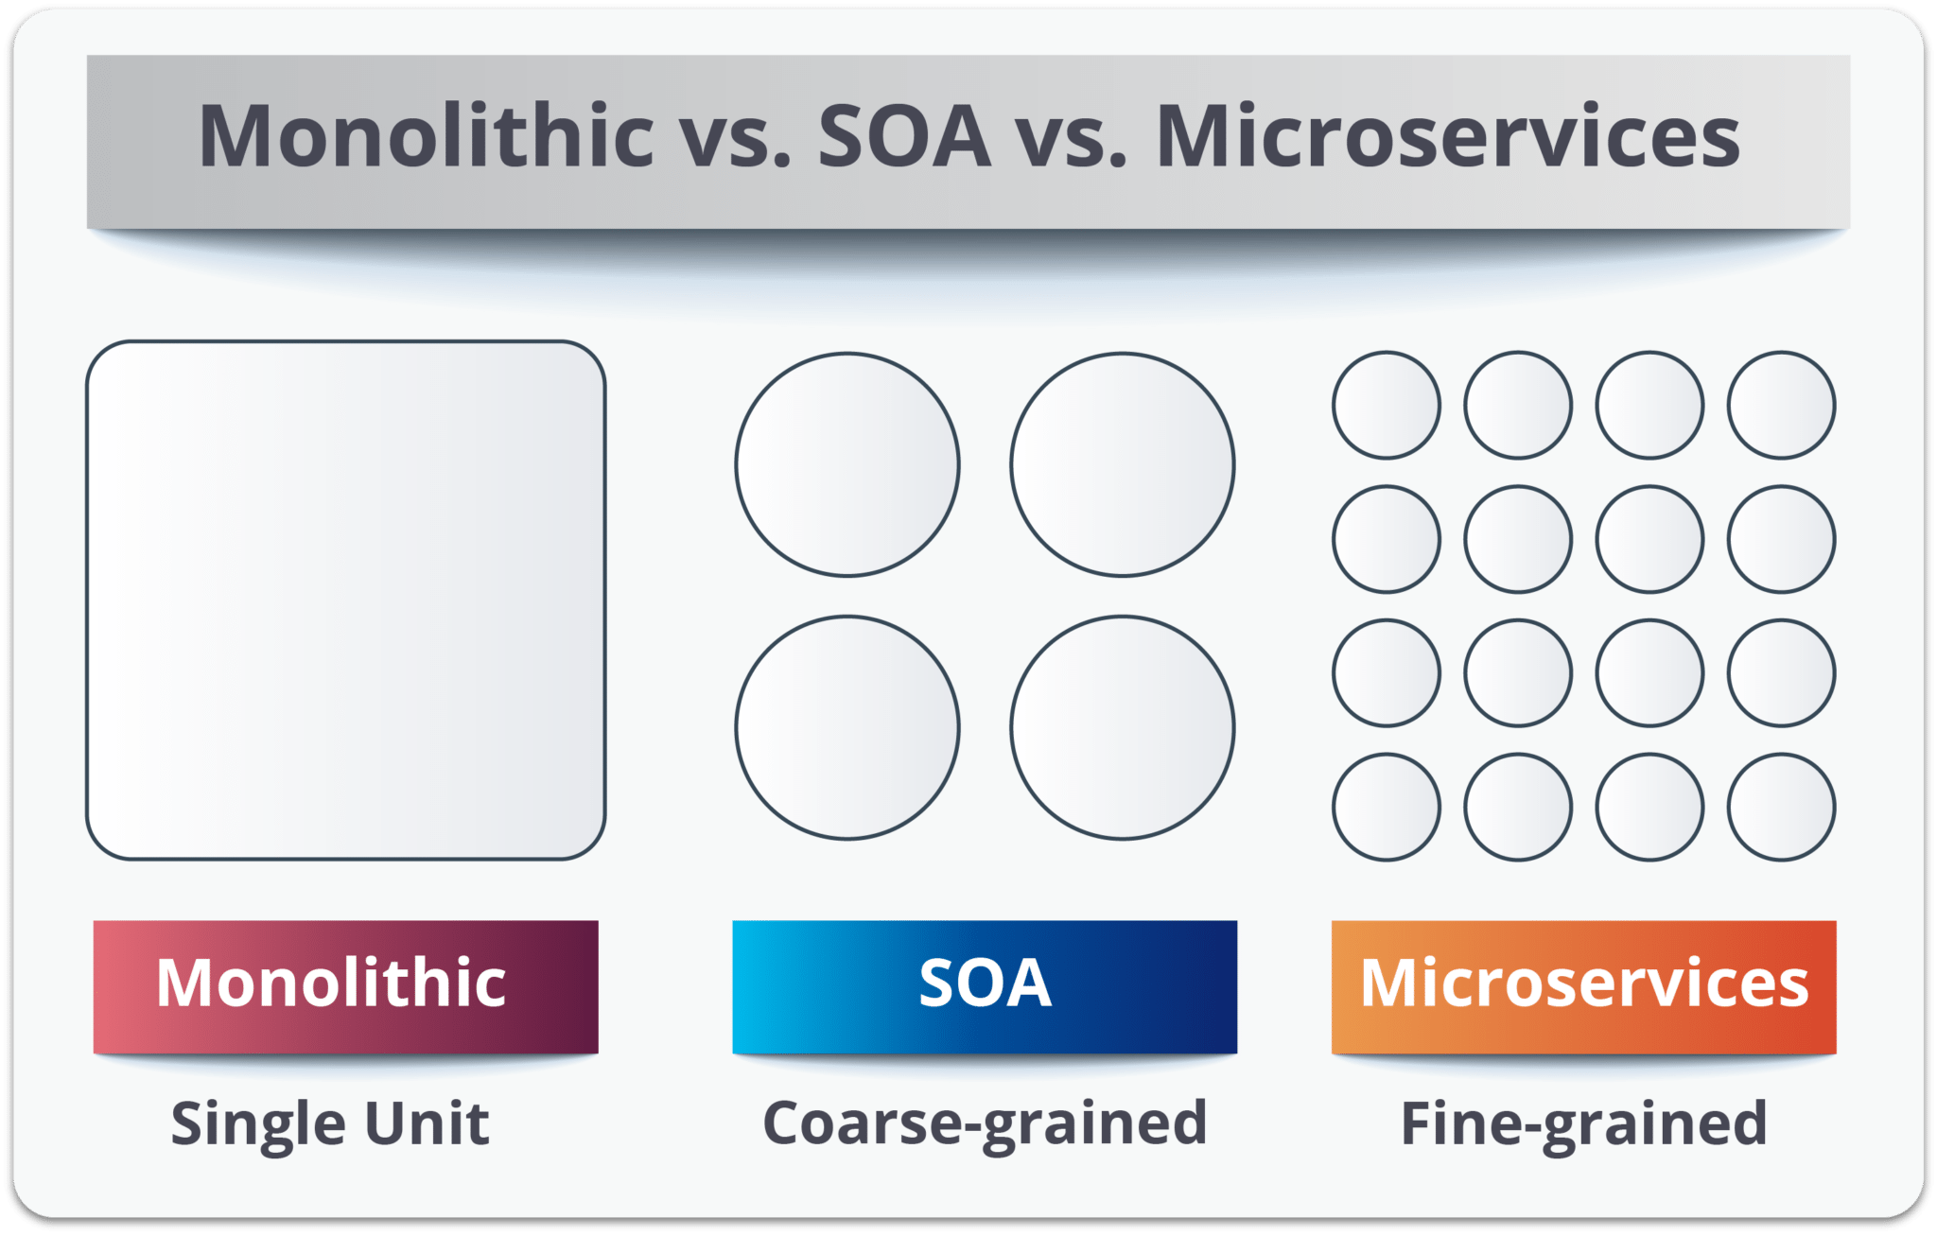
Problématique
Encore et toujours plus de complexité dans les application, toujours plus complexe à maintenir et faire évoluer
🡪 réduction des services à leur plus simple expression 🡪 micro-services
On a une constellation de fonctionnalités distribuées: Il ya ensuite orchestration, et l’interface utilisateur n’est qu’un agrégat

Slide 29
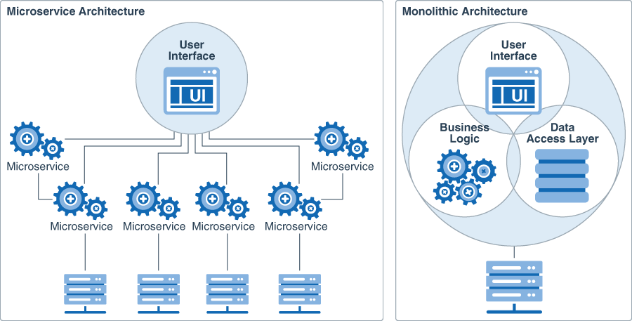
Comparaison avec une architecture monolithique
On a une constellation de fonctionnalités distribuées: Il ya ensuite orchestration, et l’interface utilisateur n’est qu’un agrégat

Slide 30
Comparaison avec une architecture monolithique
Caractéristique | Architecture des microservices | Architecture monolithique
Conception d'unités | L'application se compose de services à configuration dispersée. Chaque service prend en charge une seule tâche fonctionnelle. | L'application entière est conçue, développée et déployée en tant qu'unité unique.
Réutilisation des fonctionnalités | Les microservices définissent les API qui affichent leurs fonctionnalités à tous les clients. Les clients peuvent même être d'autres applications. | L'opportunité de réutiliser les fonctionnalités dans les applications est limitée.
Communication au sein de l'application | Pour communiquer entre eux, les microservices d'une application utilisent le modèle de communication demande-réponse. L'implémentation standard utilise des appels d'API REST basés sur le protocole HTTP. | Les procédures internes (appels de fonction) facilitent la communication entre les composants de l'application. Il n'est pas nécessaire de limiter le nombre d'appels de procédure internes.
Utilisateur de technologie | Chaque microservice peut être développé à l'aide d'un langage de programmation et d'une structure qui répond le mieux au problème que le microservice est conçu pour résoudre. | Généralement, l'intégralité de l'application est écrite en un langage de programmation unique.
Gestion des données | Décentralisée : chaque microservice peut utiliser sa propre base de données. | Centralisé : l'intégralité de l'application utilise des bases de données.
Déploiement | Chaque microservice est déployé indépendamment, sans incidence sur les autres microservices de l'application. | Toutefois, toute modification apportée requiert le redéploiement et le redémarrage de l'application entière.
Facilité de maintenance | Les microservices sont simples, ciblés et indépendants. L'application est donc plus facile à gérer. | Lorsque la portée de l'application augmente, la maintenance du code devient plus complexe.
Résilience | La fonctionnalité d'application est distribuée entre plusieurs services. En cas d'échec d'un microservice, les fonctionnalités offertes par les autres microservices restent disponibles. | Tout composant peut avoir un impact sur la disponibilité de l'ensemble de l'application.
Evolutivité | Chaque microservice peut être redimensionné indépendamment des autres services. | L'application entière doit être mise à l'échelle, même si la fonction métier est de mise à l'échelle uniquement de certaines parties de l'application.

Slide 31
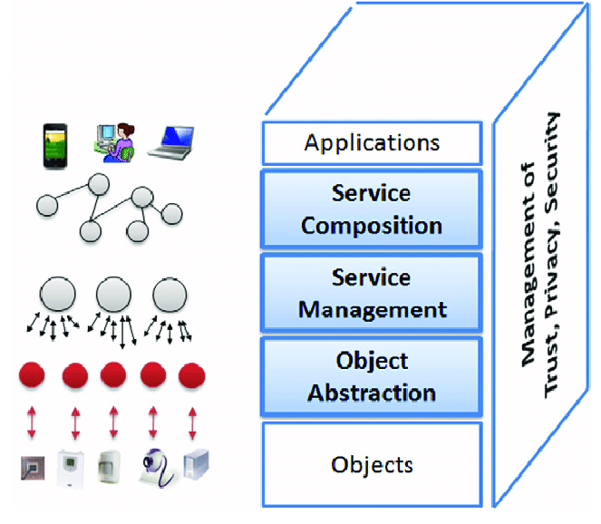
Cas particulier : microservices pour l’IoT
Les objets connectés offre souvent peu de fonctionnalités (objets « simples »)
🡪 Pendant physique des microservices
On peut donc considérer un objet connecté comme un microservice « physique ». Le microservice logiciel servira d’adaptateur a monde numérique.
Déploiement agile et flexible
Portabilité et efficacité des ressources
Mises à jour aisées
https://behrtech.com/blog/iot-architecture-3-reasons-why-microservices-matter/

Slide 32
Architectures microservices
Avantages
Inconvénients
Facile à développer, tester et déployer : services atomiques, indépendants 🡪 CI/CD facilité
Agilité accrue : plusieurs équipes peuvent travailler sur les différents microservices grâce au découplage des systèmes
Évolution horizontale aisée et automatisable: Il est aisé de lancer une autre instance d’un microservice si le besoin s’en fait sentir
Complexité: on a une constellation de micro-systèmes à gérer. Cela nécessite des efforts :
De planification et conception
D’automatisation
De cohérence des données entre les services
Sécurité. Plus de communication signifie plus de possibilités d’attaque.
Langages de programmation différents – l’atomicité permet de développer dans divers langages, ce qui peut être intéressant mais également handicapant pour la communication.
Les architectures microservices sont adaptées pour les systèmes complexes pouvant être découpées en éléments atomiques et agrégés en une interface (comme les solutions cloud, SaaS, ou PaaS). Une équipe compétente et expérimentée est cependant nécessaire.

Slide 33
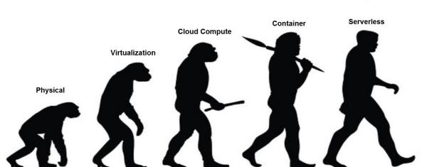
Architectures Serverless

Slide 34
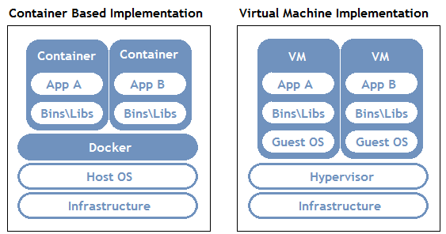
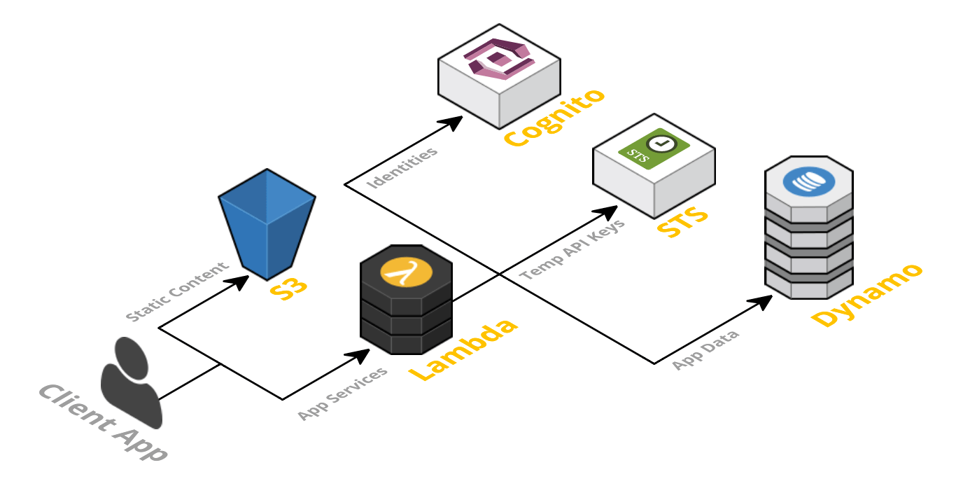


Architectures serverless
Solution de « virtualisation légère » (!= VM) rapide permettant d’isoler les différents services pour
Maîtrise de l’environnement d’exécution par service (configuration)
Facilité de maintenance
Automatisation du déploiement
Pas vraiment « serverless ».
Migration de nombreuses fonctionnalités vers le Front-End
S’appuient sur des services tiers (Backend as a Service ou BaaS)
ET/OU sur un code spécifique exécuté dans des conteneurs éphémères (Function as a Service ou FaaS)
Notes:
Si le principe de virtualisation est présent dans les deux cas de figure, l’usage et le fonctionnement entre une machine virtuelle et un conteneur sont dissemblables. Une machine virtuelle (ou VM) dispose de son propre système d’exploitation, tandis que le conteneur utilise l’OS de l’ordinateur où il est installé. Bien que ce dernier aspect soit pratique, la puissance sollicitée est inférieure, en particulier sur les ressources de la mémoire.
En revanche, la maintenance est nettement moins contraignante pour un conteneur, car la VM impose une mise à jour du système individualisé. De plus, le conteneur est beaucoup plus léger et compact. Ce qui accroît sa réactivité. Autre différence notable, la VM est un outil de virtualisation de l’infrastructure de calcul et non de l’application logicielle en elle-même, comme le permet le conteneur.

Slide 35
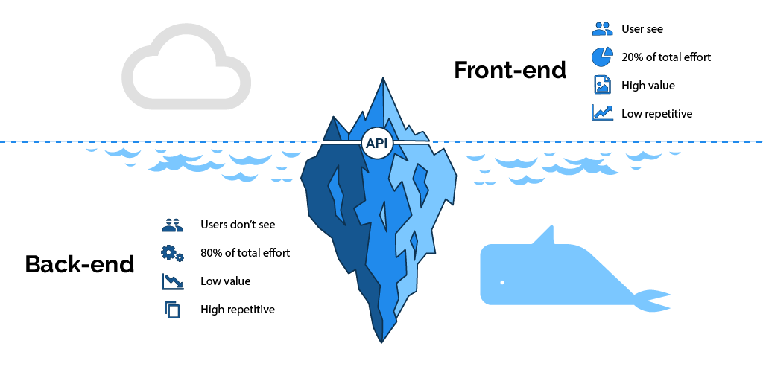
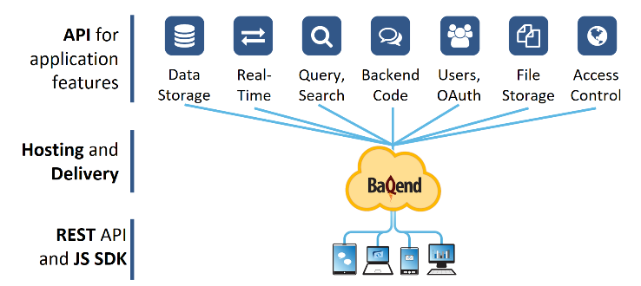
BackEnd as a Service (BaaS)
BaaS : BAckEnd as a Service
Clients légers (web) mais riches : les fonctionnalités sont agrégées côté client
Utilisent l’écosystème des services et BDD de fournisseurs tiers dans le cloud (Firebase, AWS…)
Mobile BackEnd as a Service (MBaaS)
Pour des applications mobiles

Slide 36
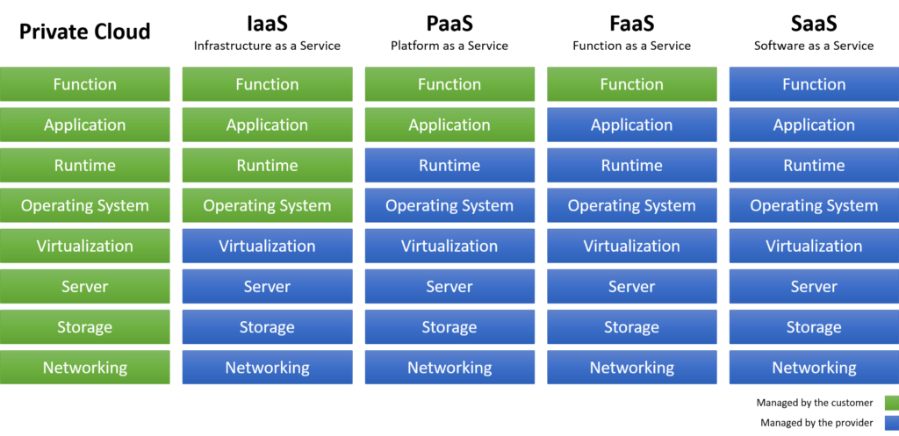


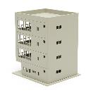


Function as a Service - FaaS
Cible | Ops/ Service IT | Ops/Service IT | Développeurs | Développeurs | Utilisateurs
Exemple | VMWare | Amazon Web Services | Heroku | Microsoft Azure functions | Google Worskpace (docs, etc)
Notes:
Private cloud: y’a quasi rein, il faut tout faire.
IaaS : seulement la fondation
PaaS: jusqu’au runtime. Y’a le bâtiment mais les pièces et leurs fonctions ne sont pas définies (runtime : libs)
FaaS: Les pièces sont là, on va juste changer le mobilier
SaaS : pour les utilisateurs, prêt à l’emploi

Slide 37
Function as a Service
Convient particulièrement au développement des microservices
Tâches planifiées, traitement de requêtes web
Transactions à volume élevé
Lancement de la fonction seulement lorsque c’est nécessaire et seulement le temps de son exécution

Slide 38
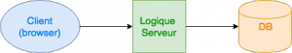
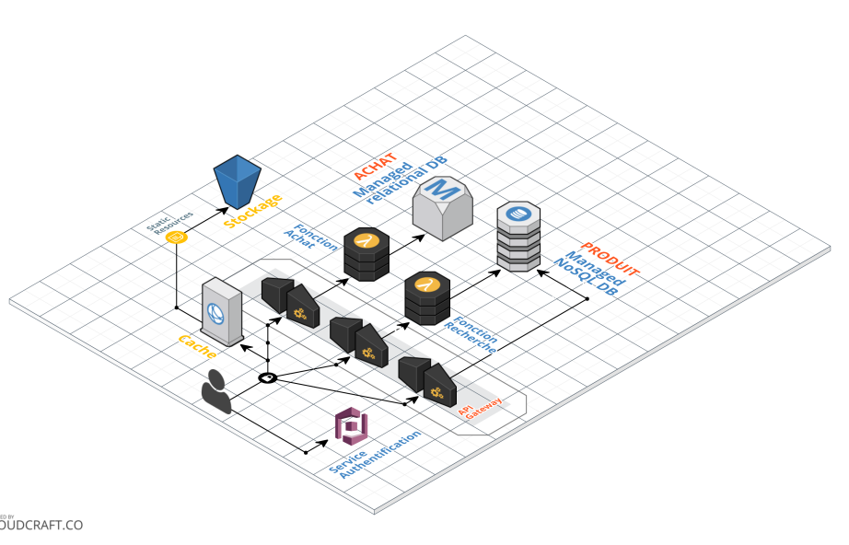
Exemple : site e-commerce
Fichiers Web : Bucket (File hosting)
Authentification : BaaS
Liste de produits : BaaS (ex firebase), DB NoSQL (grande liste)
Fonction de recherche est intensive : FaaS
Fonction Achat : FaaS (sécurité) et DB SQL
Changement important des rôles des tiers : la logique est passée du serveur au client (exemple : suivi d’une session utilisateur, UX, lecture de données et affichage dans une vue utilisable.
https://blog.ippon.fr/2017/06/09/les-architectures-serverless/

Slide 39
Architectures Serverless
Avantages
Inconvénients
Coût opérationnel réduit. Externalisation 🡪 économie d’échelle
Coût de développement réduits
FaaS : Facilité de mise à l’échelle
Tests unitaires aisés
FaaS : utilisation des ressources seulement lors du besoin : plus « vert »
Dépendance très fortes envers les fournisseurs BaaS et FaaS
Amazon ensemble, google ensemble… etc.
Sécurité. Plus de services externe signifie plus de possibilité d’attaque
FaaS : latence au démarrage
Difficulté des tests d’intégration
Expérience en développement du Front End

Slide 40
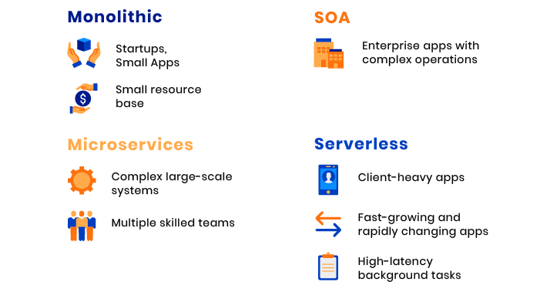
Conclusion

Slide 41
https://whatis.techtarget.com/fr/definition/SOA
https://openclassrooms.com/fr/courses/4504856-implementez-une-architecture-orientee-services-soa-en-java
https://www.infoq.com/fr/articles/rest-soap-when-to-use-each/
https://www.redhat.com/fr/topics/cloud-native-apps/what-is-service-oriented-architecture
https://medium.com/@JalelTounsi/monolith-soa-microservices-or-serverless-43dd60e29756
https://medium.com/koderlabs/introduction-to-monolithic-architecture-and-microservices-architecture-b211a5955c63
https://www.cleo.com/blog/knowledge-base-web-services

Slide 42
L’architecture REST et le format JSON

Slide 43
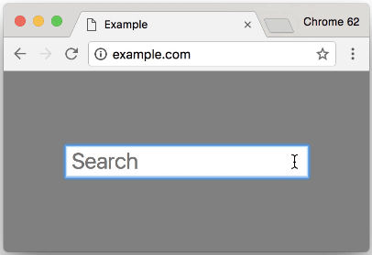
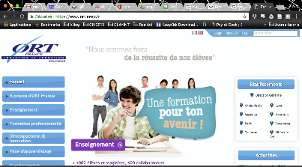

MVC pour le Web
Logique de contrôle
Aiguillage des requêtes
Interrogation du modèle
Appel des vues
Modèle: Logique métier et accès aux données
Vues: génération de pages HTML
BDD

Slide 44
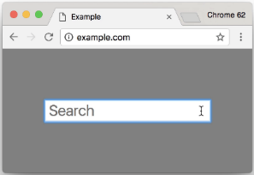





MVC pour le Web : Exemple JavaEE
Servlet 1
Routeur
Servlet 2
Servlet 3
Servlet 4
Servlet 5
Modèle
Pages HTML5 dynamiques
BDD

Slide 45
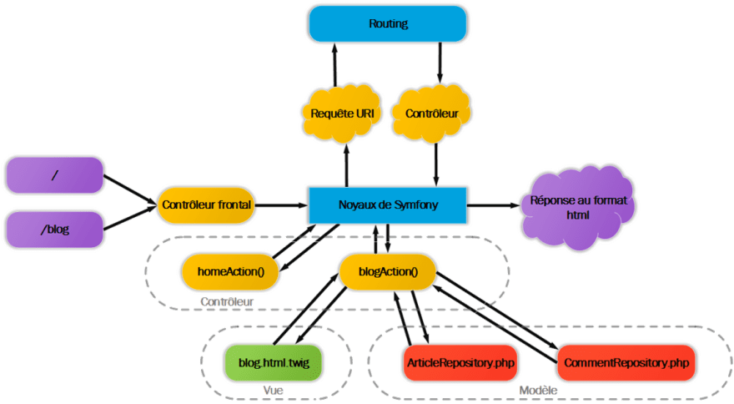
MVC pour le Web : Exemple Symfony

Slide 46
Rappel: Le protocole HTTP

Slide 47
HTTP: couple Requête/Réponse
HTTP est un protocole de niveau 5 dans le modèle internet (7 dans le modèle OSI)
Transporté par TCP/IP (rappel: TCP est un protocole orienté connexion)
Mise en place d'une connexion TCP pour des échanges HTTP
Usage des URL (Uniform Resource Locator)
Client
Requête
Serveur
Réponse

Slide 48
Les URI
URI: Uniform Resource Identifier, pour
Localiser une ressource (URL, Uniform Resource Locator)
Nommer une ressource (URN, Uniform Resource Name)
En dev Web on parle souvent d'URL pour l'URI (à la fois l'URL et l'URN donc)
Structure générale d'une URI:
<nom du schéma> : <partie hiérarchique> [ ? <requête> ] [ # <fragment> ]

Slide 49
URI (ou URL) HTTP
Structure d'une URI HTTP
http://+hôte+[":"+port]["/"+chemin_ressource+["?"+paramètres]]
Hôte: nom de domaine, adresse IP…
Port: port TCP sur lequel est effectué la connexion
Chemin_ressource: chemin de la ressource visée dans la machine hôte
Paramètres: valeurs complémentaires
Caractères réservés: ;/?:@&=+$,%
Ils servent de délimiteurs
Ex http://www.exemple.com:80/chemin/vers/monfichier.html?clé1=val1&clé2=val2#qqpart

Slide 50
Les Requêtes HTTP: Structure
Requête HTTP
En-tête et ligne vide obligatoires
Corps Optionnel
En tête:
Ligne de requête: méthode, ressource demandée, version du protocole
Host: machine sur laquelle la ressource est demandée
Puis attributs complémentaires de requêtes
En-tête de requête
Ligne vide
Corps de la requête

Slide 51
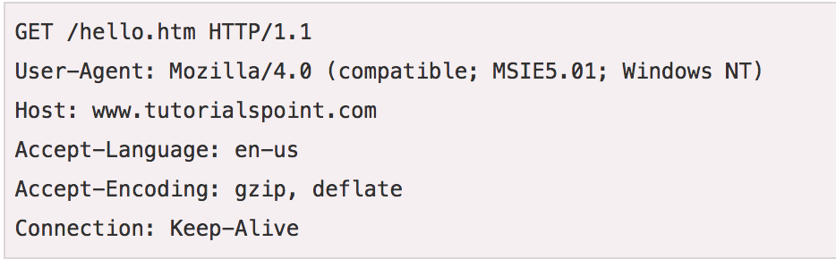
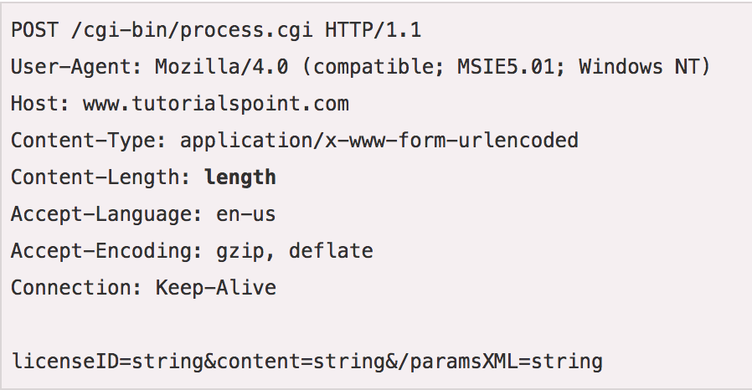
Exemples de requêtes HTTP
Requête GET: pas de corps
Requête POST: corps présent
Notes:
Here we are not sending any request data to the server because we are fetching a plain HTML page from the server. Connection is a general-header, and the rest of the headers are request headers.
Here the given URL /cgi-bin/process.cgi will be used to process the passed data and accordingly, a response will be returned. Here content-type tells the server that the passed data is a simple web form data and length will be the actual length of the data put in the message body.

Slide 52


Méthodes HTTP (types de requêtes)
GET: permet de récupérer une ressource sur le serveur (peut être conditionnelle)
POST: Permet d'envoyer des données (ex: formulaire) dans le corps de requête.
HEAD: identique à GET mais ne contient pas de corps.
OPTIONS: obtenir des infos sur comment récupérer une ressource
PUT: Permet d'envoyer une nouvelle ressource au serveur
DELETE: supprime une ressource sur le serveur
TRACE: Retrouver ce qu'à reçu le serveur (diagnostic)
CONNECT: se connecter à un proxy (tunneling)
Notes:
GET condistionnelle: ex if-modified-since pour eviter l'encombrement du réseau
HEAD: permet de tester la validité d'un lien

Slide 53
Attributs de requêtes
Une requête HTTP peut posséder des attributs
Attributs Génériques
Connection {Keep-Alive, Close}
Upgrade
Content-Length
Content-Type
…
Attributs de requête
Accept
Accept-Encoding
Accept-Language
Cookie
…

Slide 54
Les Réponses HTTP: Structure
Réponse HTTP
En-tête et ligne vide obligatoires
Corps Optionnel
En tête:
Statut de la ligne (line status)
Attributs de réponse
Corps:
Typiquement, le contenu de la ressource (code HTML)
En-tête de réponse
Ligne vide
Corps de la réponse

Slide 55
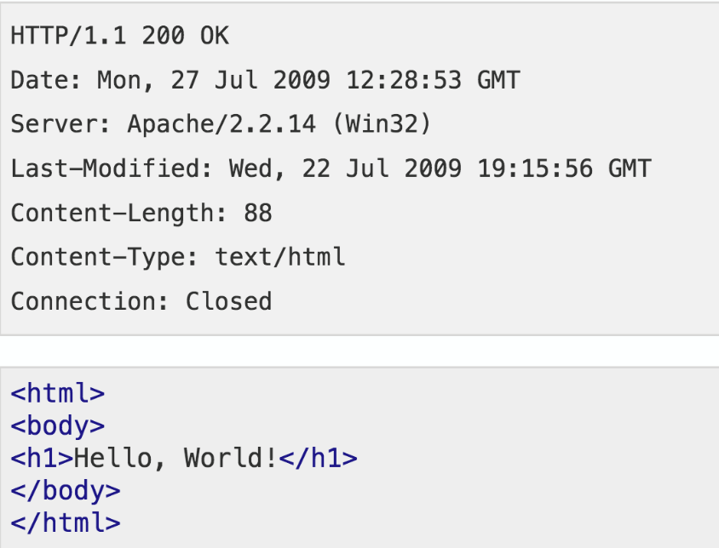
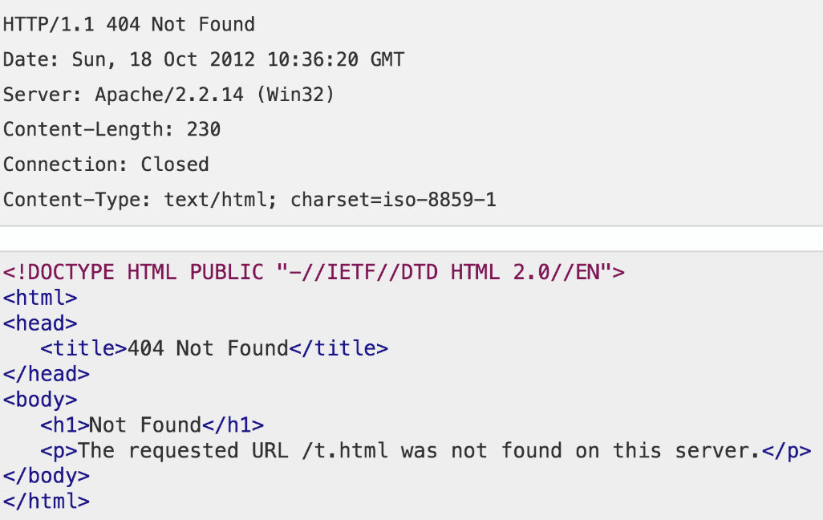
Exemples de réponses HTTP
Code de réponse
En-tête
Ligne vide
Ligne vide
Corps

Slide 56
Réponses HTTP : Codes status
Catégorie | Description
1xx : les informations | Une réponse doit contenir ce type de code status lorsqu'il s'agit d'informer le client de l'état de la demande. C'est utile pour indiquer que, par exemple, la requête a bien été reçue et que le traitement vient de commencer, dans le cas de traitements asynchrones par exemple.
2xx : les succès | Tout s'est bien passé sur le serveur.
3xx : les redirections | Une redirection est sur le point d'être effectuée. Petite exception avec le code 304 qui signifie que le contenu n'a pas changé, dans un contexte de cache.
4xx : les erreurs client | La requête contient une erreur et ne peut pas être traitée.
5xx : les erreurs serveur | Le serveur vient de rencontrer un problème empêchant le traitement de la requête

Slide 57
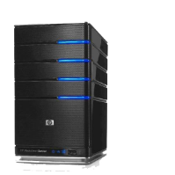

HTTP: Gestion du cache
Requête
Requête
Réponse
Réponse
Principe de sauvegarder les ressources en cache (pendant un certain temps) sur le poste client (ou sur un proxy)
http dispose d'un ensemble d'attributs permettant de gérer la mise en cache pour éviter des rafraîchissements inutiles (et donc un trop grand trafic réseau)
Cache-Control, Pragme, Etag, Expires, Last-Modified…

Slide 58
L’architecture REST

Slide 59
Representational State Transfer
style d'architecture logicielle définissant un ensemble de contraintes à utiliser pour créer des services web (créée par Roy Fielding en 2000).
Il s’agit d’une structure standardisée pour programmer une API (Application Programming Interface) adaptée aux microservices web, et s’appuyant sur le protocole HTTP.
On écrit pour des développeurs et non pour des utilisateurs!
Permet de manipuler des ressources : tout type d’objet permettant de représenter des données dans une application.

Slide 60
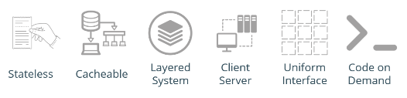
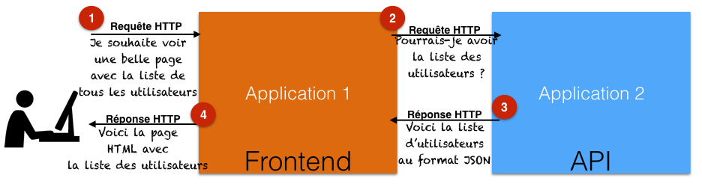








Les 6 contraintes de REST (1/3)
1) Une API REST doit être client / serveur
Un client va venir interroger votre API (le serveur)
2) Une API REST doit être stateless (sans état) : on ne doit pas garder en mémoire des requêtes précédentes
🡪 Pas de sessions côté serveur (mais OK côté client…)
Chaque requête doit contenir toutes les informations nécessaires à sa réalisation
Ici le FrontEnd ne sert qu’à mettre en forme la liste des utilisateurs (donnée pure, en JSON)
Exemple stateful
Exemple stateless

Slide 61
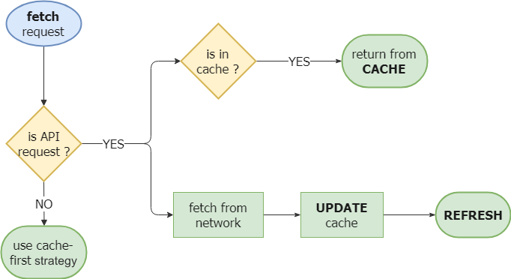
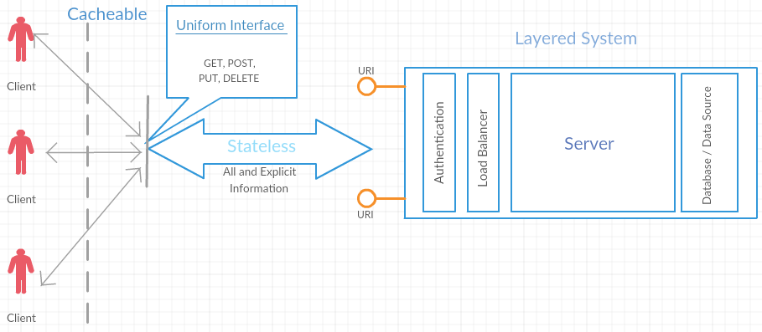
Les 6 contraintes de REST (2/3)
3) Une API REST doit être cacheable (sauvegardable)
Indiquer si possibilité de mettre les informations en cache
Si oui, mettre un numéro de version
4) Une API REST doit être construite en couches d’abstraction (layered)
Le client ne doit pas savoir ce qui se passe pour obtenir une réponse
Ici le FrontEnd ne sert qu’à mettre en forme la liste des utilisateurs (donnée pure, en JSON)

Slide 62
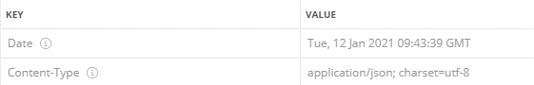
Les 6 contraintes de REST (3/3)
5) Une API REST doit proposer une interface uniforme pour les ressources. Chaque ressource doit :
Avoir un identifiant unique : id, uuid, etc
Avoir une représentation : JSON, XML
Être auto-décrite : donner son format
6) Une API REST devrait (facultatif) pouvoir envoyer au client des morceaux de code à exécuter
Typiquement des scripts javascript
Attention à la confiance à accorder à l’API dans ce cas…
1
1
3
2
{
"url": "https://anapioficeandfire.com/api/characters/583",
"name": "Jon Snow",
"gender": "Male",
"culture": "Northmen",
"born": "In 283 AC",
"died": "",
"titles": [
"Lord Commander of the Night's Watch"
],
"aliases": [
"Lord Snow",
"Ned Stark's Bastard",
"The Snow of Winterfell",
"The Crow-Come-Over",
"The 998th Lord Commander of the Night's Watch",
"The Bastard of Winterfell",
"The Black Bastard of the Wall",
"Lord Crow"
]
}
3
2

Slide 63
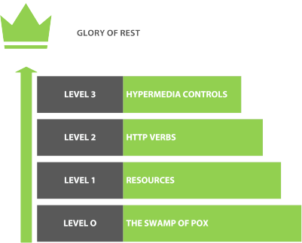
API RESTful : modèle de maturité de Richardson
API « RESTful » : qui respecte pleinement les contraintes REST
4 niveaux
Niveau 0 : « the swamp of Plain Old XML ».
Pas d’utilisation des méthodes HTTP
Un seul point d’entrée
Niveau 1 : gestion des ressources par des points d’entrée spécifiques
url spécifiques pour la gestion des ressources
Niveau 2 : Méthodes HTTP
Utiliser les méthodes HTTP pour définir l’action à effectuer sur l’API
Utiliser les codes status pour classer les réponses
Niveau 3 : Contrôles Hypermedia
Rendre l’API auto découvrable en ajoutant à une ressource les liens correspondant aux actions possibles sur cette ressource

Slide 64
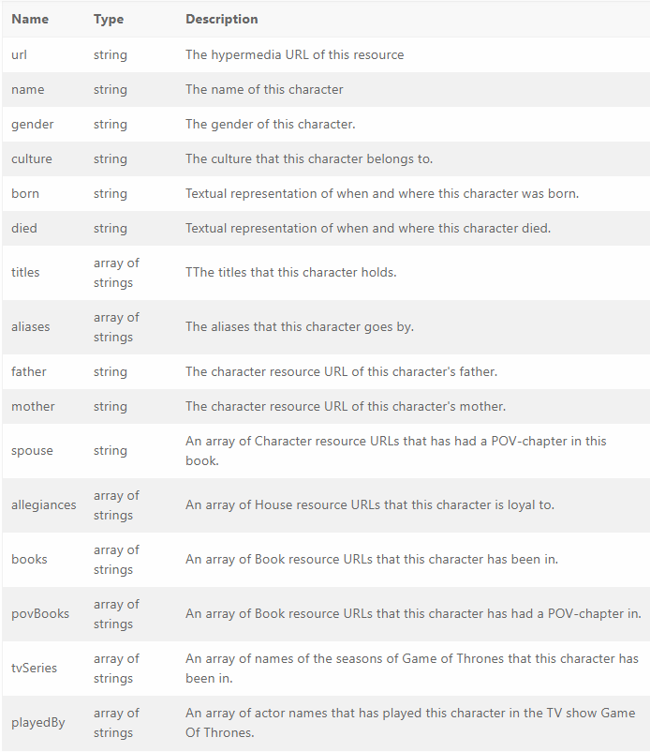
L’utilisation des ressources en REST
Exemple de ressource Characters dans Games of Thrones
https://anapioficeandfire.com/Documentation#characters
Notion de ressource : tout type d’objet nominal utilisable pour représenter les données dans votre application.
Contient des informations supplémentaires
Les ressources sont regroupées en collection
L’utilisation du pluriel est une convention établie
Les ressources peuvent ensuite être décrites dans divers formats : JSON, XML
Ex: API Game of Thrones (https://anapioficeandfire.com/)
Root : URLs des collections de l’API
Books : liste des livres
Characters : liste des personnages
Houses : liste des maisons (Stark, Greyjoy… etc).

Slide 65
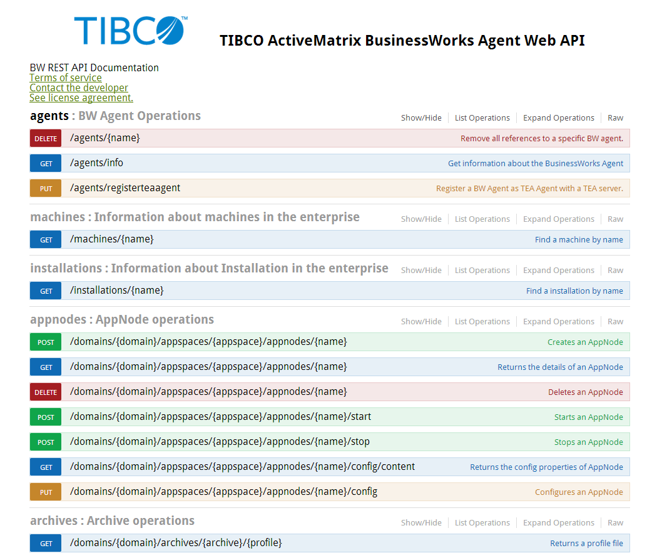
Les URI et EndPoints (points d’entrée)
Exemple: https://docs.tibco.com/pub/activematrix_businessworks/6.2.1/doc/html/GUID-FDE5F1A2-D4B3-4410-B8E2-2D412C00F596.html
L’accès aux ressources se fait grâce à des URI (Uniform Resource Identifier)
(pour rappel URL = nom de domaine + URI)
L’URI doit seulement nous permettre d’accéder au ressources!
🡪 pas de verbe!
L’action à réaliser sera définie par la méthode HTTP utilisée (cf plus loin)
Typiquement:
Pour une collection d’éléments:
/elements
Pour un élément particulier :
/elements/{identifiant}
Pour une ressource imbriquée (champ):
/elements/{identifiant}/description
Rappel Critère 5 d’une API REST : toute ressource doit avoir un identifiant unique

Slide 66
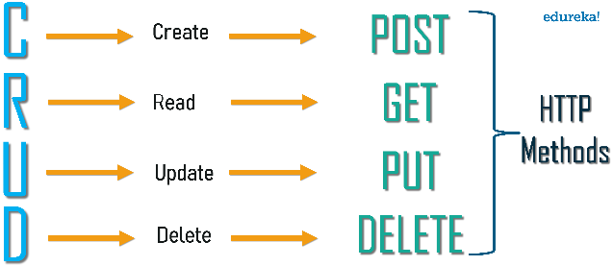

Le protocole HTTP comme base de communication
REQUETES : REST s’appuie sur les verbes (=méthodes) HTTP pour réaliser les opérations classiques d’un CRUD sur une ressource
POST 🡪 créer une nouvelle ressource (CREATE)
GET 🡪 récupérer une ressource (peut être une collection) (READ)
PUT 🡪 met à jour une ressource (UPDATE)
DELETE 🡪 efface une ressource (DELETE)
PATCH 🡪 modifie une partie de ressource
OPTIONS🡪 obtenir la liste des actions possibles pour une ressource
CONNECT🡪 ouvre un tunnel à travers un proxy vers une URI
HEAD 🡪 comme GET mais on ne récupère que les en-têtes
TRACE 🡪 connaître le chemin parcouru par la requête.
[idempotent]
[idempotent]
[idempotent]
[idempotent]
[idempotent]
[idempotent]
[idempotent]
[idempotent]
« Une méthode HTTP est idempotente si une requête identique peut être faite une ou plusieurs fois de suite avec le même effet, tout en laissant le serveur dans le même état. En d'autres termes, une méthode idempotente ne doit pas avoir d'effets secondaires (sauf dans la tenue de statistiques). »
https://developer.mozilla.org/fr/docs/Glossaire/Idempotent

Slide 67

Le protocole HTTP comme base de communication
RÉPONSES : Utilisation des codes statuts dans la réponse
1xx : informations sur l’état du traitement de la requête
2xx : succès : tout s’est bien passé
3xx : Une redirection est sur le point d’être effectuée
304 : le contenu n’a pas changé, on est sur le cache
4xx : erreur client: la requête contient une erreur et ne peut pas être traitée
5xx : erreur serveur : Le serveur vient de rencontrer un problème empêchant le traitement de la requête
Utilisation du système de cache d’HTTP!

Slide 68
Transférer les données : XML et JSON
L’architecture REST n’est pas spécifiquement liée à un format de transmission de données
On retrouve principalement deux formats : XML et JSON
XML
JSON
Langage à balises
Données entre balises ouvrante et fermante
Nom de la donnée : balise ; valeur entre les balises
Liste au format XML :p
Paires clé/valeur
Données entre accolades {}
Clés et valeurs entre ""
Listes entre crochets[]
<series>
<serie>
<titre>Game Of Thrones</titre>
<realisateur>Random</realisateur>
</serie>
<serie>
<titre>Peaky Blinders</titre>
<realisateur>Random</realisateur>
</serie>
</series>
{ "series": [
{ "titre": "Game Of Thrones",
"realisateur": "Alan Taylor" },
{ "titre": "Peaky Blinders",
"realisateur": "Otto Bathurst" }
]}

Slide 69
Le format JSON
{
"url": "https://anapioficeandfire.com/api/characters/583",
"name": "Jon Snow",
"gender": "Male",
"culture": "Northmen",
"born": "In 283 AC",
"died": "",
"titles": [
"Lord Commander of the Night's Watch"
],
"aliases": [
"Lord Snow",
"Ned Stark's Bastard",
"The Snow of Winterfell",
"The Crow-Come-Over",
"The 998th Lord Commander of the Night's Watch",
"The Bastard of Winterfell",
"The Black Bastard of the Wall",
"Lord Crow"
],
"father": "",
"mother": "",
"spouse": "",
"allegiances": [
"https://anapioficeandfire.com/api/houses/362"
],
"books": [
"https://anapioficeandfire.com/api/books/5"
],
"povBooks": [
"https://anapioficeandfire.com/api/books/1",
"https://anapioficeandfire.com/api/books/2",
"https://anapioficeandfire.com/api/books/3",
"https://anapioficeandfire.com/api/books/8"
],
"tvSeries": [
"Season 1",
"Season 2",
"Season 3",
"Season 4",
"Season 5",
"Season 6"
],
"playedBy": [
"Kit Harington"
]
}
Le format JSON est prédominant dans les architectures REST:
Plus facile à analyser avec du code.
Plus court.
Plus rapide à lire et écrire pour les machines.
Très "léger" et efficace grâce à sa structure en arborescence et sa syntaxe simple.
Inconvénients par rapport à XML
Pas de commentaires
Pas de schéma : possibilité de déformer les données
GET https://www.anapioficeandfire.com/api/characters/823

Slide 70
Créer son API REST

Slide 71
Conception de votre API REST
Définir vos ressources et leurs constructions
Définir les points d'entrées : URI et verbes HTTP disponibles ainsi que leurs fonctions
Lors de la planification, pensez à quelles opérations CRUD seront nécessaires aux ressources.
Utilisez des noms de ressources et non des verbes en nommant les endpoints.
Pensez aux ressources que vous devrez imbriquer dans d’autres ressources.
Pensez aux ressources qui nécessiteront une authentification.
Réfléchir à la nécessité des différentes méthodes HTTP et gérer les codes de retour (gestion des erreurs)
Documenter pour bien définir votre conception ;
Définir des fonctionnalités avancées si besoin.

Slide 72



Documentation d'une API REST
Voir aussi https://anapioficeandfire.com/Documentation
Documentation des ressources
Documentation des points d'entrée
Exemple de réponses aux requêtes API

Slide 73

Gestion des erreurs
Définir les messages d'erreurs et les codes HTTP qui leurs seront rattachés
Exemple de l'API meetup (https://www.meetup.com/fr-FR/meetup_api/docs/?uri=%2Fmeetup_api%2Fdocs%2F)

Slide 74
Fonctionnalités avancées - Filtrage
Pour ne demander que les éléments d'une collection dont au moins un attribut se soumet à une condition donnée
Syntaxe :
? Pour rajouter des règles de flitrage
& pour concaténer des règles de filtrage
Opérateurs (à mettre entre []):
= ou eq pour l'égalité
lte : lower than equals
gte : greater than equals
GET /items?state=active
GET /items?state=active&seller_id=1234
GET /items?price[gte]=10&price[lte]=100

Slide 75
Fonctionnalités avancées
Implémenter une recherche grâce à un endpoint en search
Il s'agit ici de pouvoir faire une recherche de mot clé parmi tous les champs d'une ressource particulière
Implémenter des endpoints de tri
Là encore, on peut utiliser des mots spécifiques : sort, order, asc/desc
Proposer une pagination (pour ne pas renvoyer trop de résultats d'un coup)
On met un certain nombre d'éléments par page
Mettre en place un mécanisme de versionning
Par exemple en ajoutant le numéro de version dans l'en-tête HTTP
GET /photos?search=snowboard
GET /users/{userId}/followers?sort=lastName&order=asc
GET /photos?page=23

Slide 77
TP – REST EN PHP
https://waytolearnx.com/2019/07/creer-et-utiliser-une-api-rest-en-php.html

